Slide 1
Průmyslové zóny
15. října 2014

Slide 2
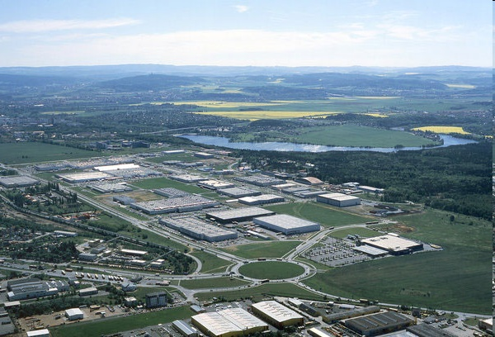
Úvod a klasifikace
Rozvojové zóny jako významný nástroj regionálního rozvoje.
Průmyslové zóny (průmyslové parky)
- „klasické“ průmyslové zóny
- vědeckotechnické parky

Slide 3
Definice
„Ucelené souvislé území přibližně obdélníkového tvaru, vymezené v závazné části schváleného územního plánu velkého územního celku či schváleného územního plánu obce jako území současně zastavěné převážně objekty pro průmyslovou výrobu, obchod, služby nebo jako zastavitelné území vhodné převážně pro umísťování průmyslové výroby, obchodu, služeb.“ (CzechInvest)
„Území, které je koncepčně založené, funguje jako jeden celek, podniky využívají společně služby poskytované správcem zóny (parku) na tržním principu.“ (Marián Kulla)

Slide 4
Historie průmyslových zón
územně-výrobní komplexy (Kolosovsky 1958)
- koncentrace podniků x bez vnitřních vazeb
průmyslové okrsky (Becatinni 1978, 1986)
teorie clusteru (Porter, Enright 90. léta 20. století)
významný porevoluční fenomén
Česká republika zpočátku pozadu
- Polsko: zákon o zvláštních ekonomických zónách (polovina 90. let 20. století – 15 zón),
- Maďarsko: speciální ekonomické zóny (v roce 1997 – 28 zón).

Slide 5
První průmyslové zóny
impuls: snaha o řešení ekonomických problémů
rok 1995 – projekt Plzeň-Borská Pole
- snaha přilákat investory, zpočátku bez státních dotací
rok 1998 – systém podpory průmyslových zón
- první pilotní projekty: Karviná
Bystřice nad Pernštejnem
- vláda uvolnila 56 mil. Kč na aktivní politiku zaměstnanosti

Slide 6
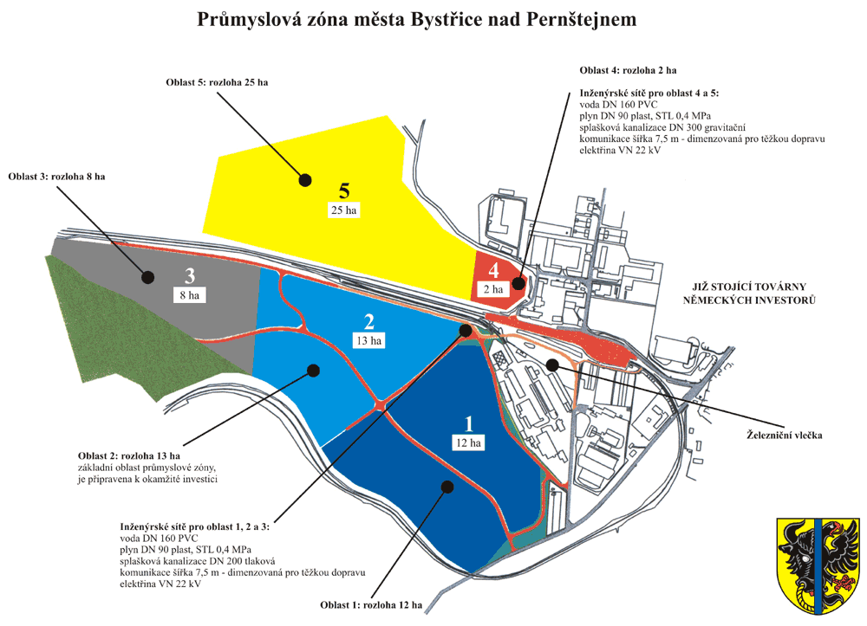

Slide 7
Vývoj průmyslových zón
od roku 1999 - systém zařazen do státního rozpočtu, pod MPO ČR
- v roce 1999 podpořeno 18 zón,
- během roku 7 z nich našlo investora (2 900 pracovních míst)
„Program na podporu rozvoje průmyslových zón 1998-2005“
rok 2001 – první strategická zóna (Kolín-Ovčáry)
- finanční vklad investora nejméně 3,5 mld. Kč a vznik nejméně 1 000 nových pracovních míst
- od 2002 soustředění se na strategické zóny

Slide 8
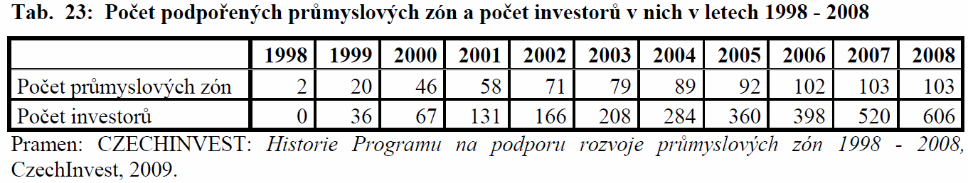
Vývoj průmyslových zón
rok 2002 – první regenerace brownfield (Žatec)
od roku 2003 zapojení privátního sektoru
rok 2006 – původní předpoklad „stavu nasycení“
- ALE: „Program na podporu podnikatelských nemovitostí a infrastruktury 2006-2010“

Slide 9
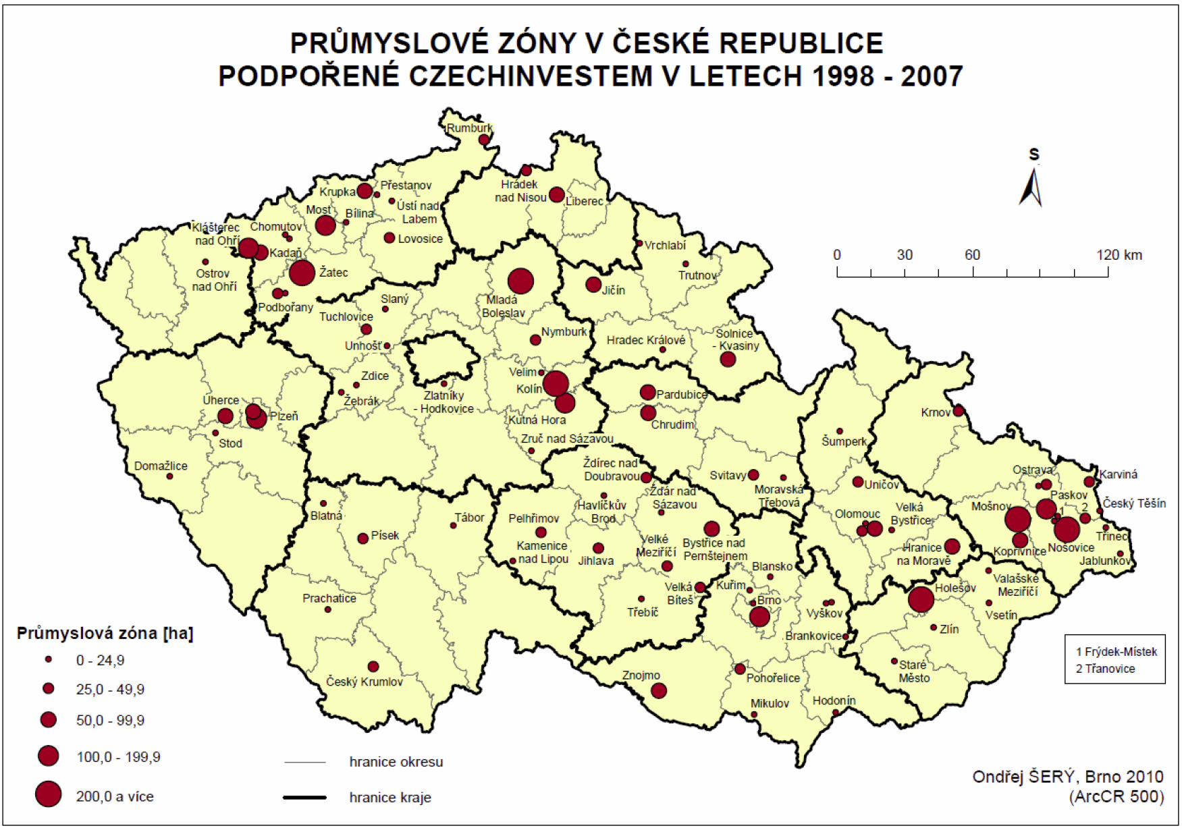

Slide 10

Průmyslové zóny v ČR (CzechInvest)
zóny podpořené CzechInvestem
období 1998 – 2008:
- podpořeno CzechInvestem 103 průmyslových zón,
- 606 investorů, investice za 210 mld. Kč,
- vytvořeno 103 054 pracovních míst,
- průměrná obsazenost 72 %.
Moravskoslezský kraj
Ústecký kraj
Středočeský kraj

Slide 11

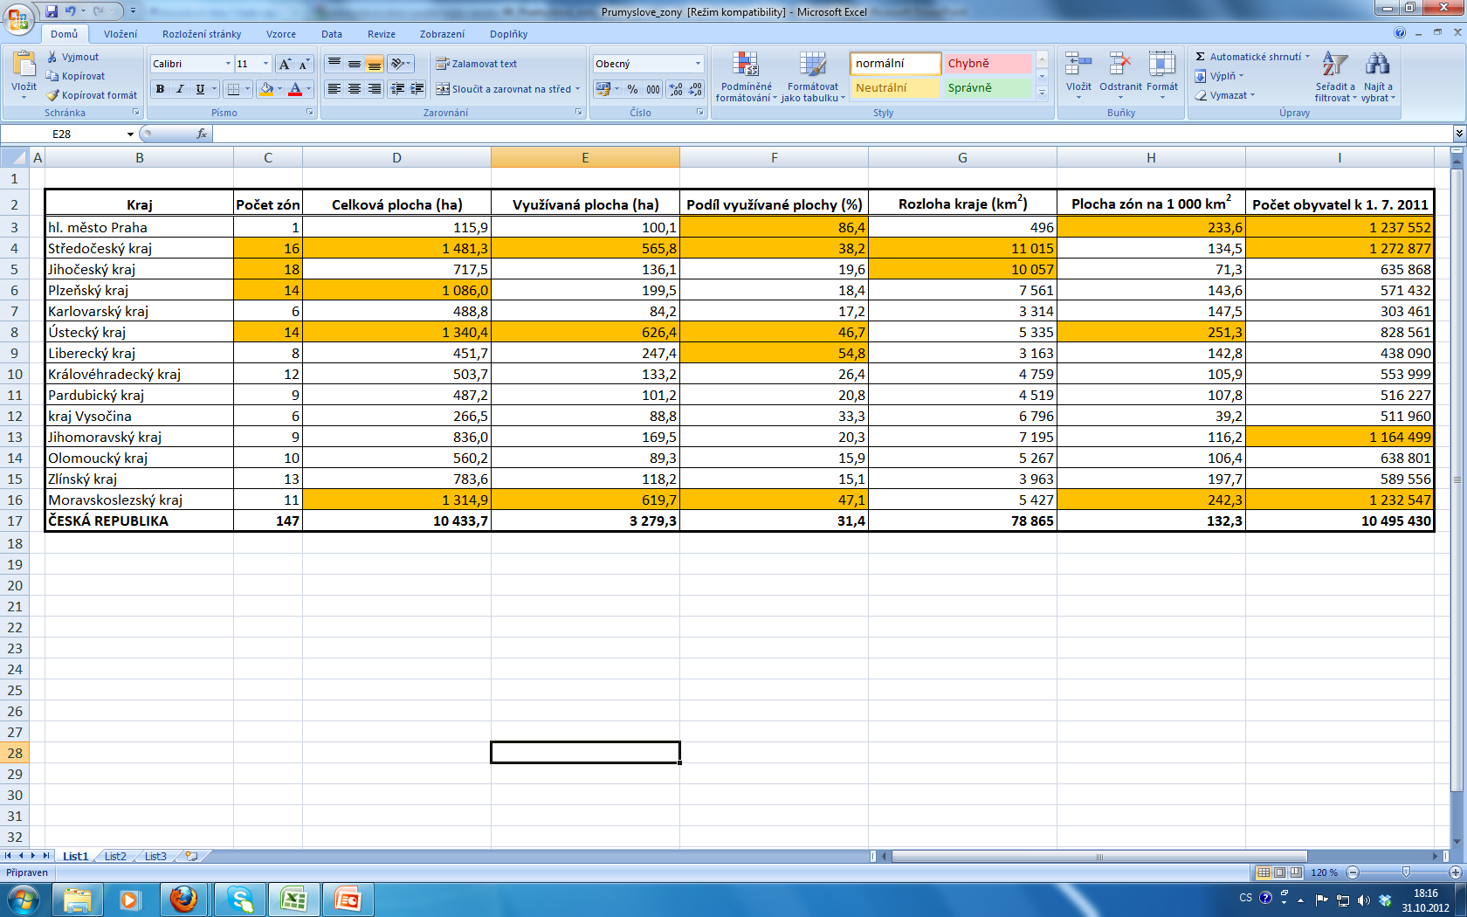
Průmyslové zóny v ČR
(Centrum pro regionální rozvoj ČR)
databáze k 30. 6. 2011
- zpracováno Atelierem T - plan s. r. o.

Slide 12
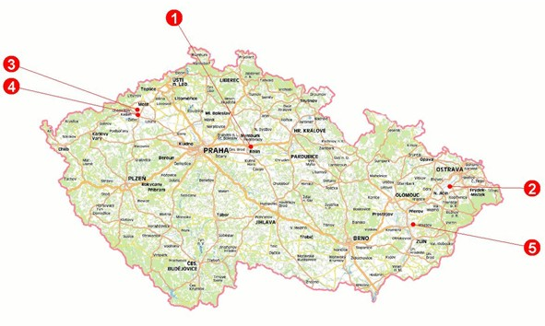
Strategické průmyslové zóny
1) Kolín-Ovčáry 4) Žatec-Triangle
2) Ostrava-Mošnov 5) Holešov
3) Most-Joseph

Slide 13
Strategické průmyslové zóny
strategické průmyslové zóny
- výměra minimálně 200 ha, resp. 100 ha v případě brownfieldů
- zóny připravené pro významného či vážného investora
- realizace investice ve významné výši, vytvoření určitého počtu pracovních míst
- významný nástroj pro získávání strategických investorů
- spolupráce MPO ČR, CzechInvestu a krajských a místních samospráv

Slide 14
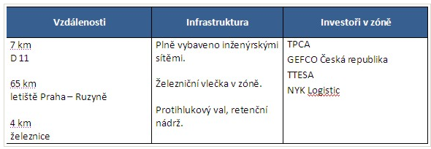
SPZ Kolín-Ovčáry
celková užitná plocha: 370 ha, volná plocha 115 ha
- 4 km severně od centra města Kolín
- 50 km od Prahy, napojení na mezinárodní dopravní síť
- největší investice: automobilka TPCA

Slide 15
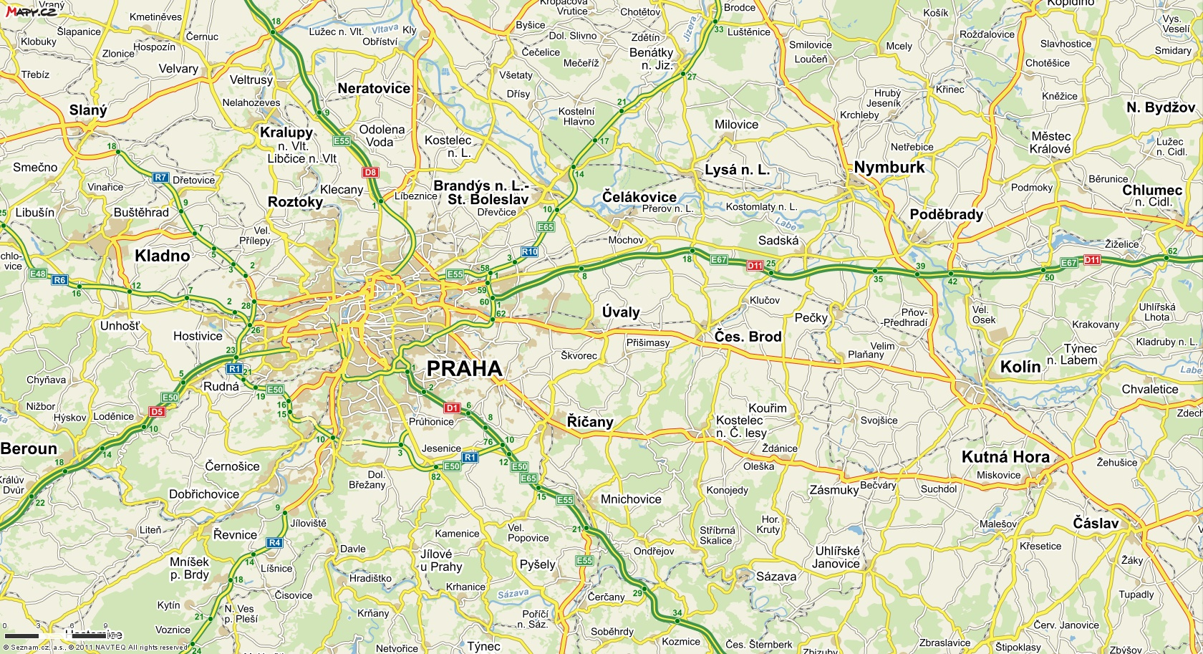

Slide 16
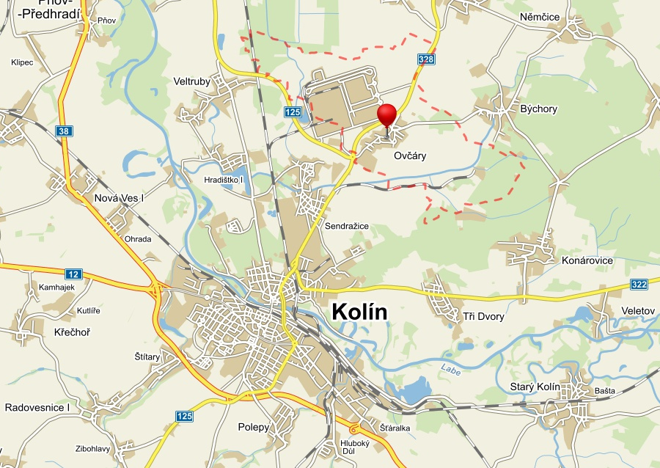
ALE !!! Kolín x Ovčáry

Slide 17
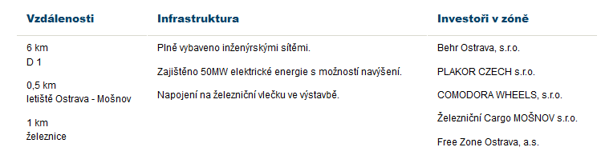
SPZ Ostrava-Mošnov
celková užitná plocha: 200 ha, volná plocha 80 ha
- blízkost mezinárodního letiště
- napojení na rychlostní komunikace a železniční síť
- jedna z možných zón pro Hyundai

Slide 18
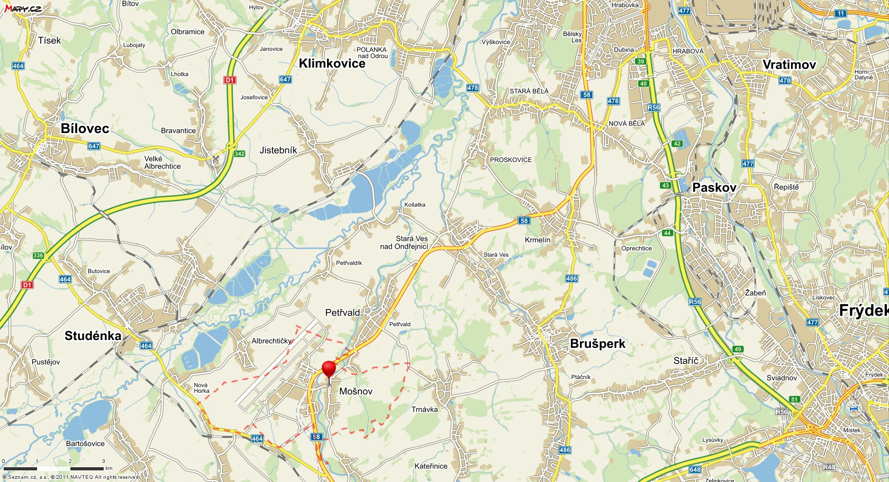
OSTRAVA

Slide 19
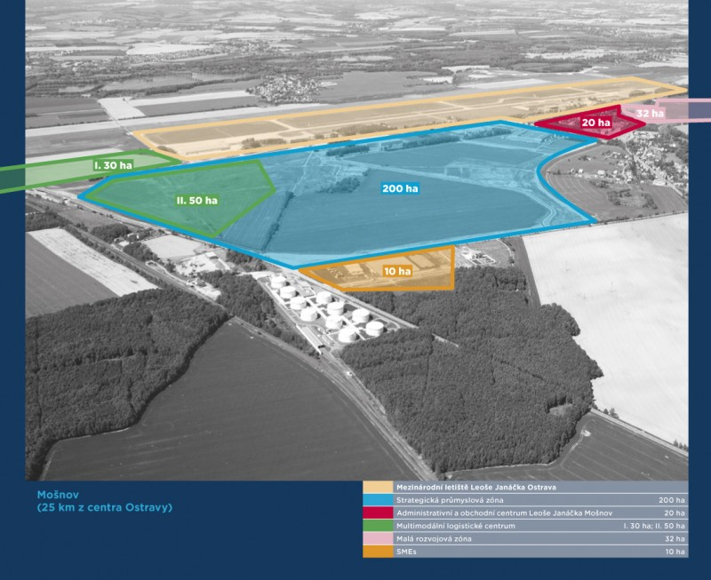

Slide 20
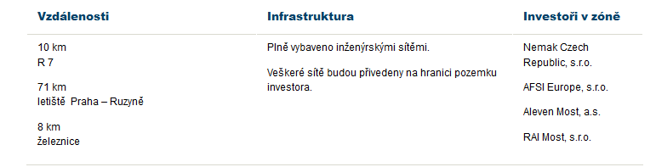
SPZ Most-Joseph
celková užitná plocha: 196 ha, volná plocha 130 ha
- 8 km jihovýchodně od města Most
- region s dlouholetou průmyslovou tradicí, ale také vysokou nezaměstnaností
- volné plochy o ucelených rozlohách od 2 do 100 ha

Slide 21
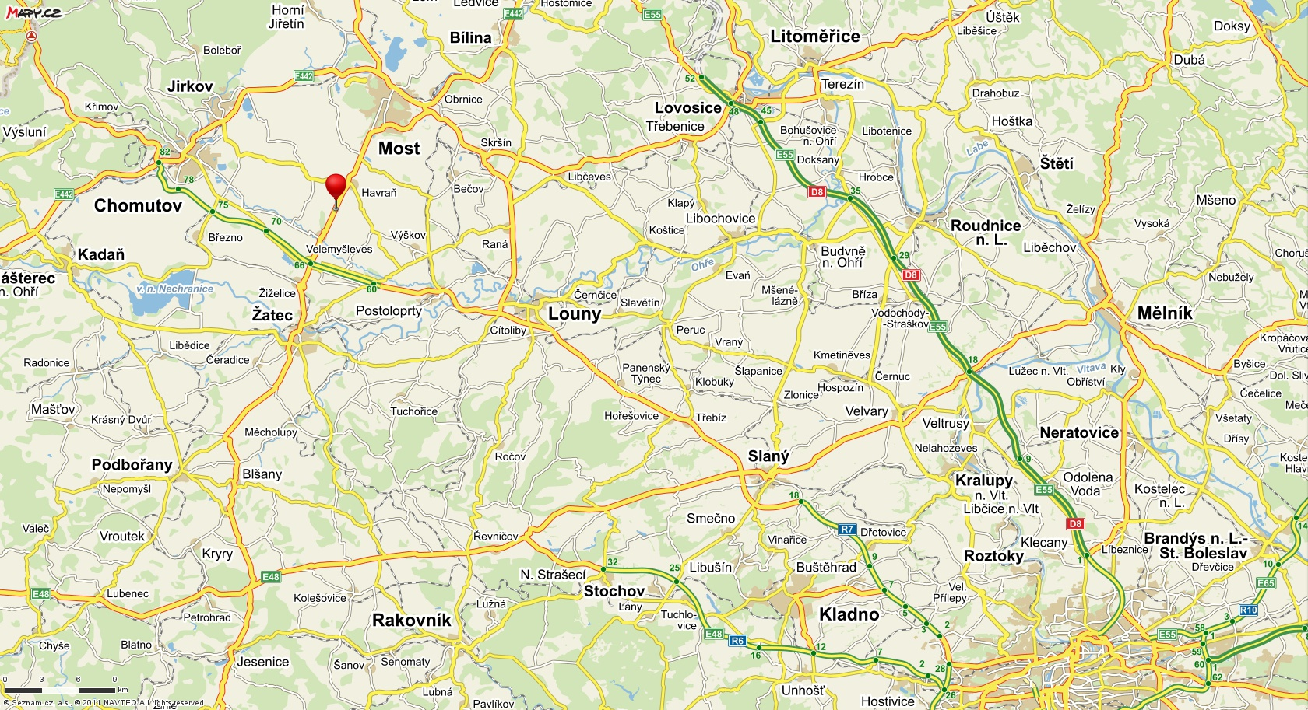
PRAHA

Slide 22
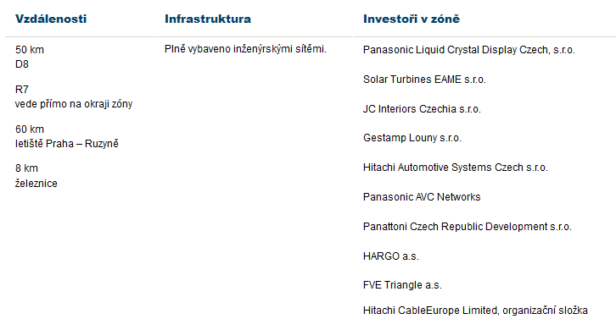
SPZ Žatec-Triangle
celková užitná plocha: 364 ha, volná plocha 186 ha
- bývalé vojenské letiště v Žatci
- nastala demolice starých a nevyužívaných objektů + likvidace ekologických zátěží

Slide 23
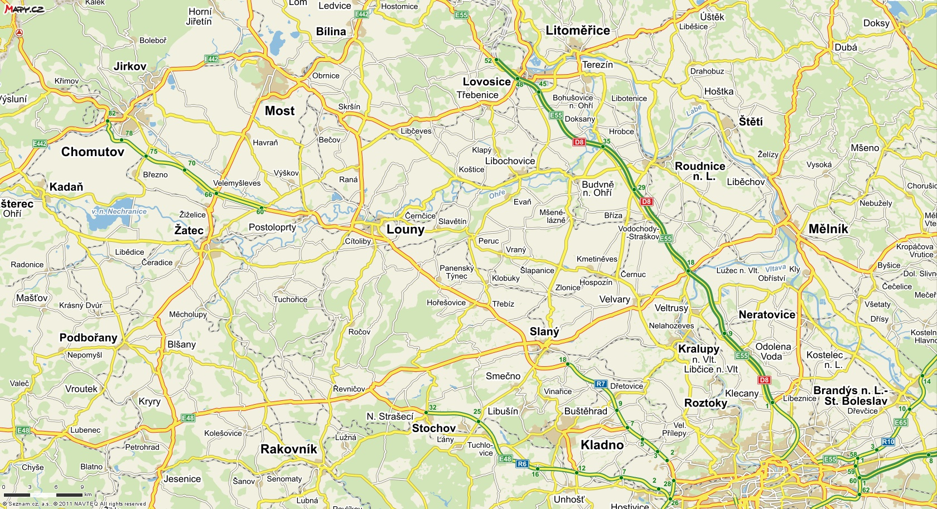
PRAHA

Slide 24
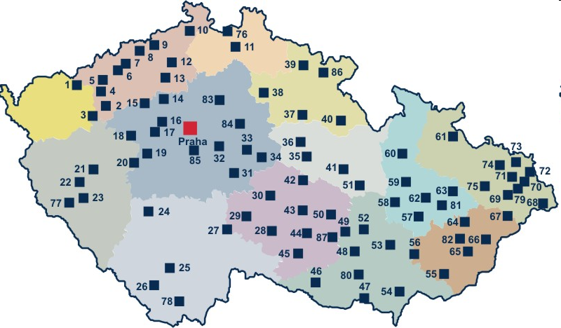
Vhodný počet zón
otázka optimálního využití
Viturka a Halámek (2002)
- města nad 50 000 obyvatel – zóna alespoň 50 ha,
- největší města zónu 100 ha (nebo několik menších),
- u měst do 10 000 obyvatel pouze v případě blízkosti metropolitních center či rozvojových os nebo příslib příchodu investora.

Slide 25
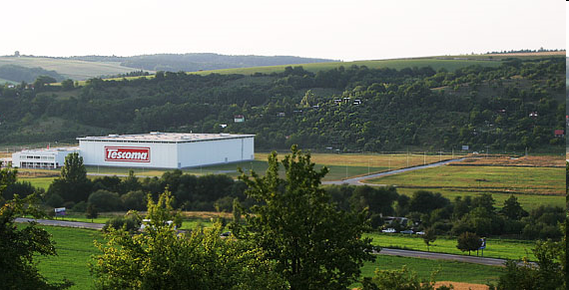
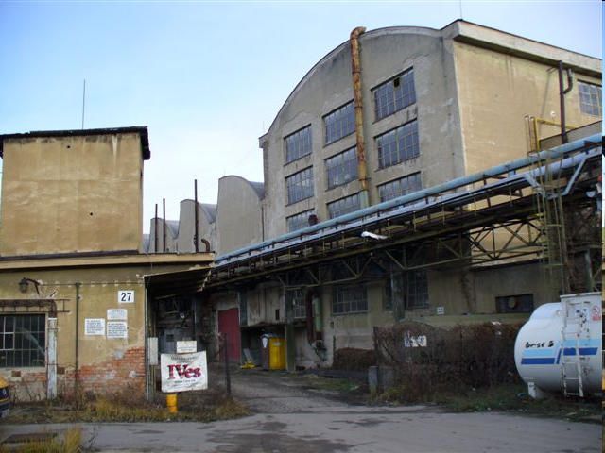
Greenfield x Brownfield
zelená louka (greenfield)
- ekologicky čisté
- bez dřívější zástavby
hnědá louka (brownfield)
- původně využívané území,
- pravděpodobně kontaminace
nebo jiná devastace
- příčiny vzniku: ekonomické
změny po roce 1989
základní typy brownfields v ČR
- průmyslové
- zemědělské
- vojenské (militární)

Slide 26
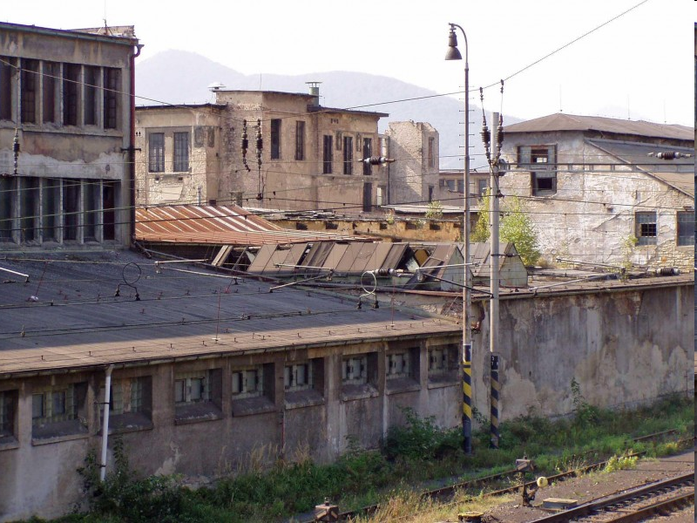
Využití brownfields?
brownfields odrazují investory
- 4,4x vyšší náklady na rozvoj 1 ha ve srovnání s greenfield
ALE !
- nenahraditelná pozice v blízkosti centra města
- spojitost s životem vlastního města
- jejich revitalizace přináší nová pracovní místa
- není třeba budovat zóny na zelené louce

Slide 27
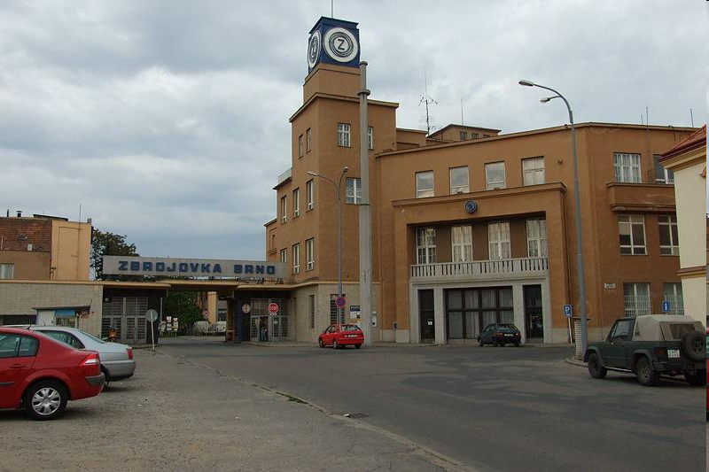
Využití brownfields?
Národní strategie regenerace brownfieldů
- 2005 až 2007: vyhledávány vhodné plochy pro rozvoj
- 2 355 brownfields o celkové rozloze více než 100 km²
počet všech brownfields – kolem 10 000 (???)
- otázka vymezení brownfields
nutný (?) veřejný zásah
- stát, kraj, obec

Slide 28
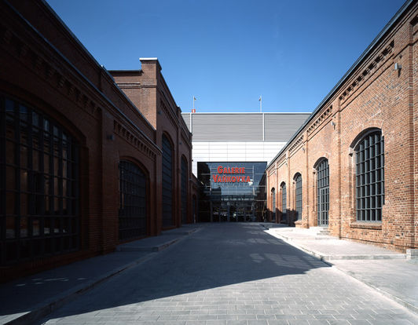
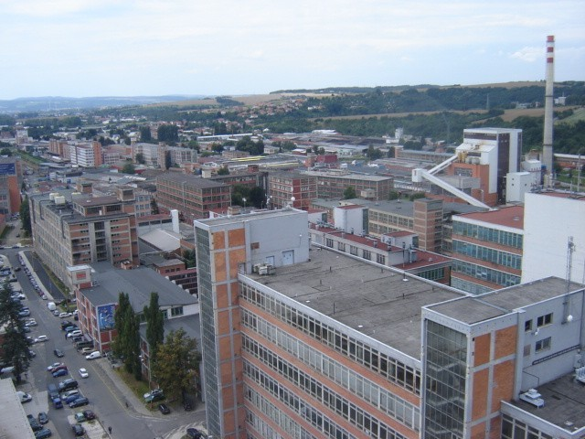
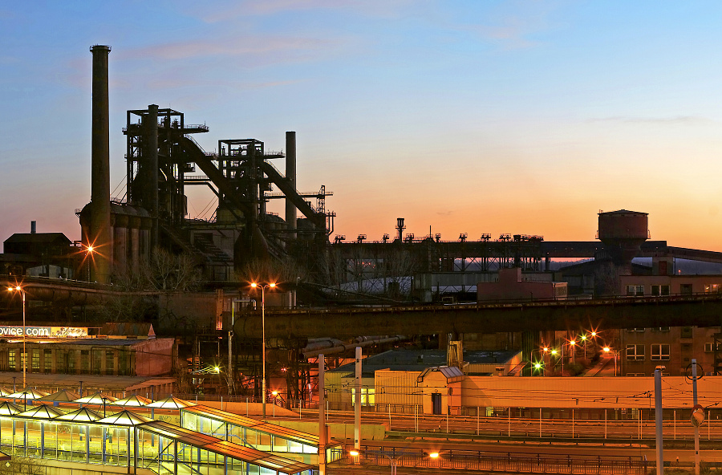
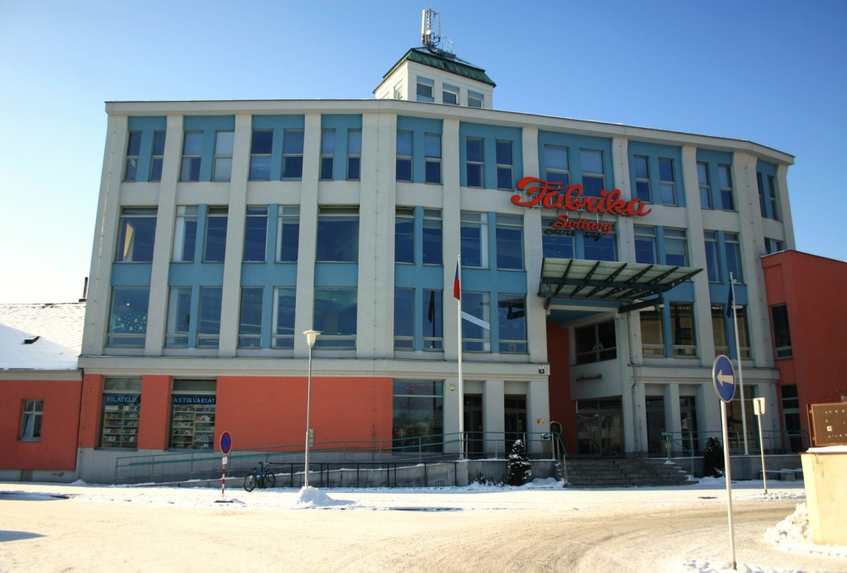
Vaňkovka Brno – Svit Zlín – Dolní oblast Vítkovice – Fabrika Svitavy

Slide 29
Budování průmyslových zón
hlavní kritéria
1) finanční výdaje na zajištění pozemků
- počet vlastníků
- kvalifikovaný management (reakce na trh, komunikace s veřejným sektorem)
2) možné způsoby nakládání s pozemky
- koupě, pronájem, možností následného odkoupení, …
3) vybavenost zóny technickou infrastrukturou
- vodovodní a kanalizační síť, zásobování el. energií a teplem
4) kvalitní silniční napojení
- dálnice a rychlostní silnice, letiště, železniční vlečka, MHD

Slide 30
Budování průmyslových zón
vedlejší kritéria
5) regulace využití území zón
- zaneseno v územně plánovací dokumentaci
6) výskyt specifických limitů
- ochrana přírody, vodních zdrojů, nerostných surovin, …
- záplavová území, staré ekologické zátěže, věcná břemena
7) akceschopnost správních orgánů

Slide 31
Role soukromého sektoru
zóny vlastněné veřejným sektorem
- do regionů postižených restrukturalizací průmyslu, vyšší nezaměstnaností, v periferní poloze
zóny vlastněné a provozované soukromým developerem
- v blízkosti velkých aglomerací, tj. trhů a poptávky
- k výstavbě zóny potřebuje až o polovinu méně času než veřejný sektor
soukromé firmy
- CTP Invest (Nizozemsko), VGP (Belgie), ProLogis (USA)
- Investorsko inženýrská (ČR)

Slide 32
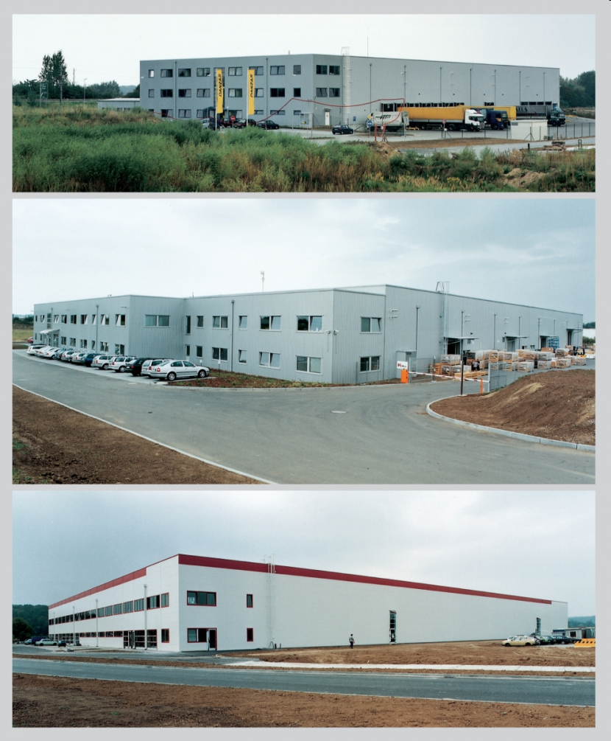

CTP Invest
největší a nejvýznamnější firma v tomto oboru
- vstup v roce 1996, ovládá 60 % trhu
- sídlo v Humpolci
- tři zájmové regiony:
I. brněnská aglomerace
II. širší ostravská aglomerace
III. Plzeňsko

Slide 33
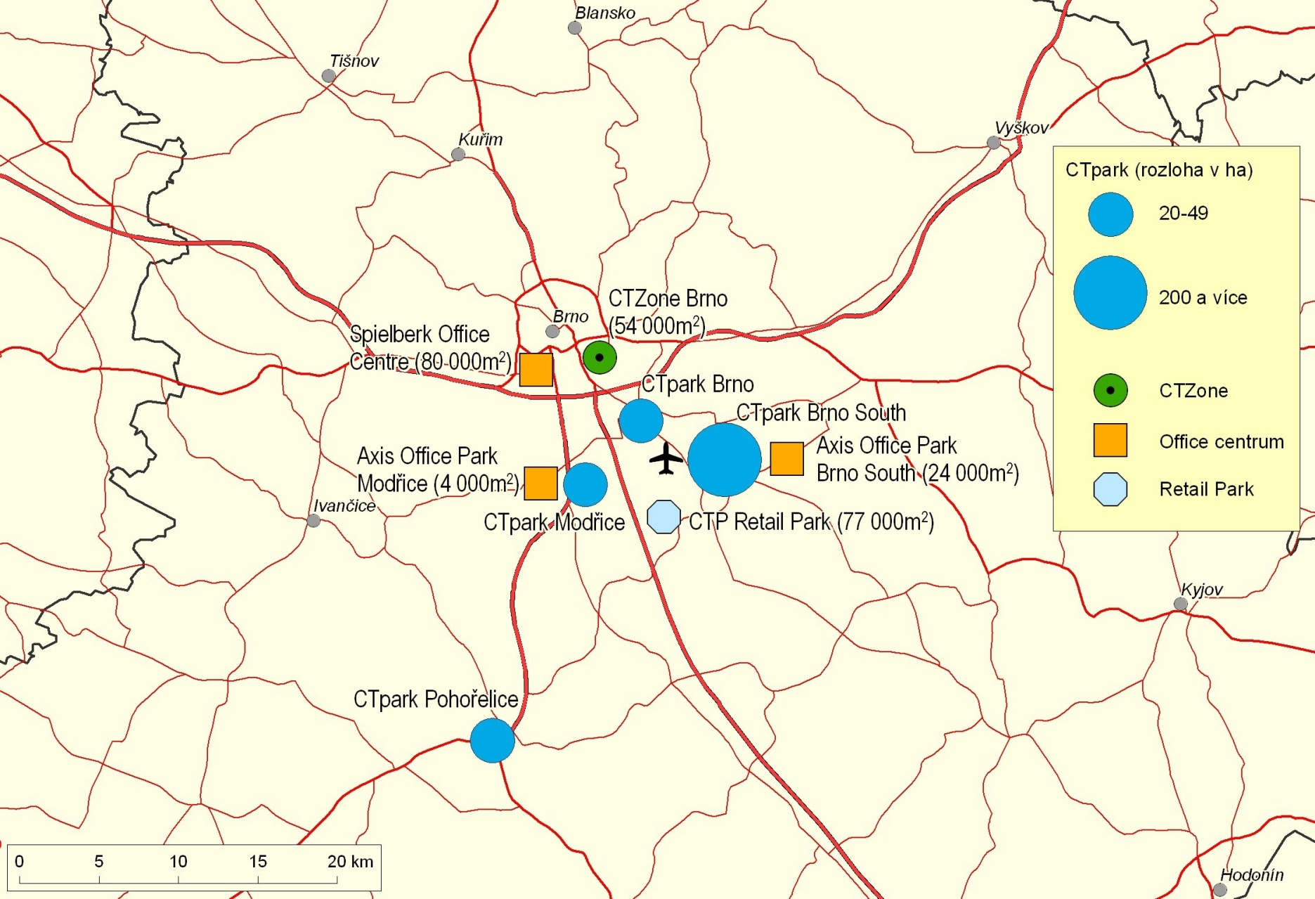
Brněnská aglomerace

Slide 34
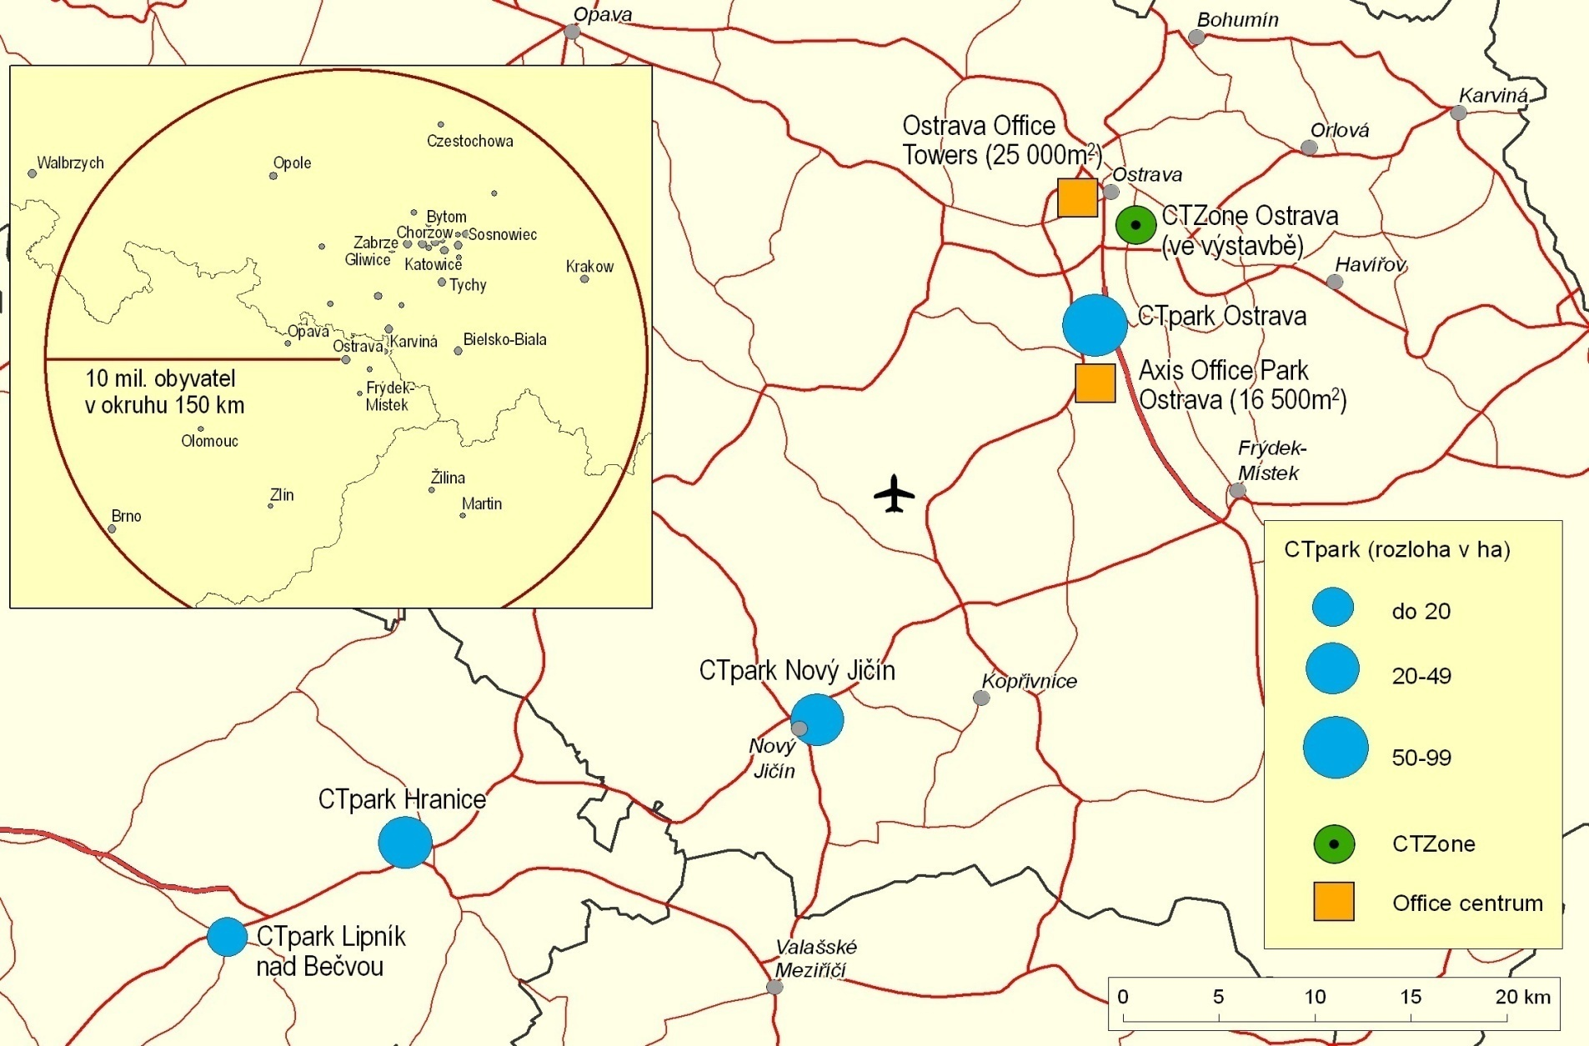
Širší ostravská aglomerace

Slide 35
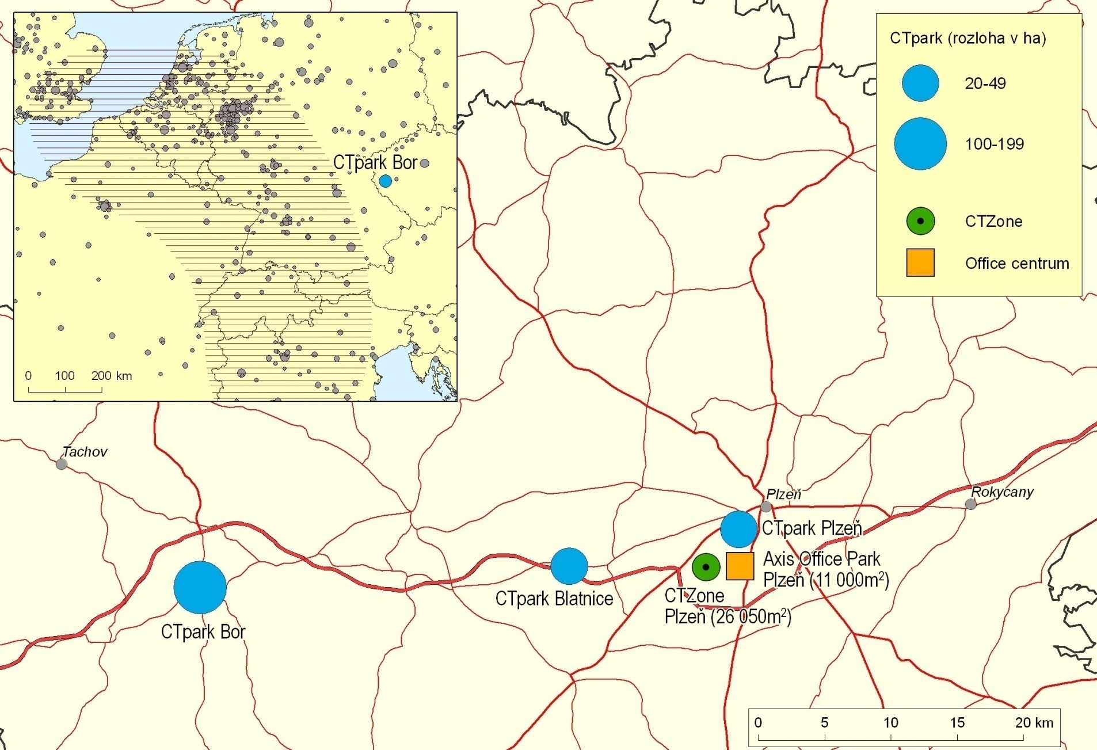
Plzeňská aglomerace

Slide 36
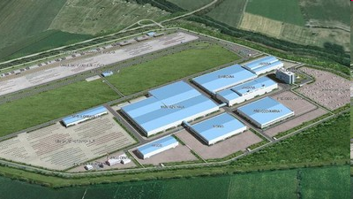
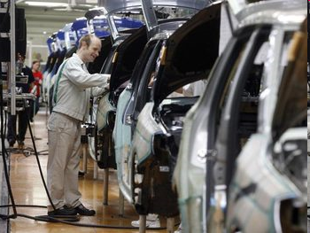
Dopady průmyslových zón
pozitivní
a) pokles nezaměstnanosti
b) pracovní příležitosti pro ohrožené skupiny obyvatel (pracovníci s nižším vzděláním) + práce u subdodavatelů
c) kontakty mezi zahraničními investory a domácími firmami
d) aktivizace soukromého podnikání
e) zvýšení životní úrovně a kupní síly obyvatel

Slide 37
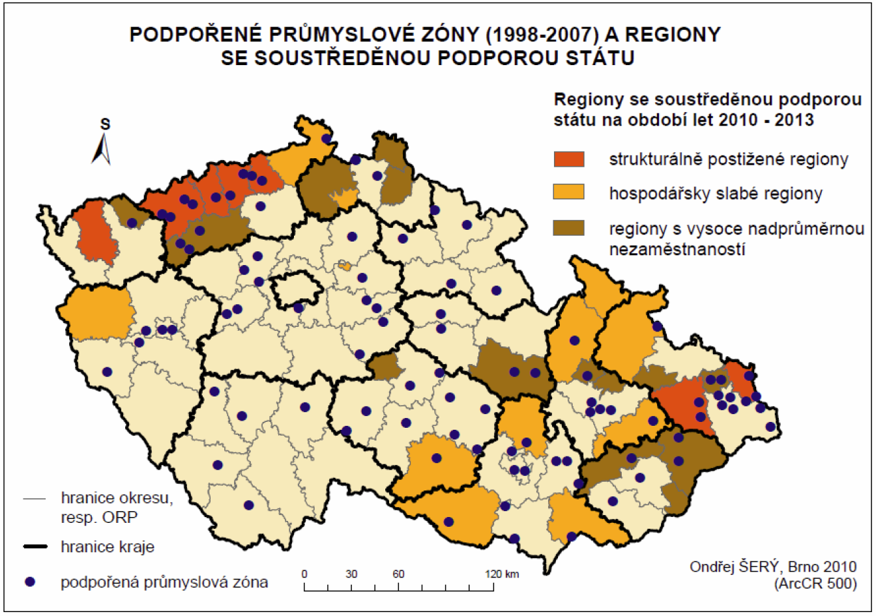

Slide 38
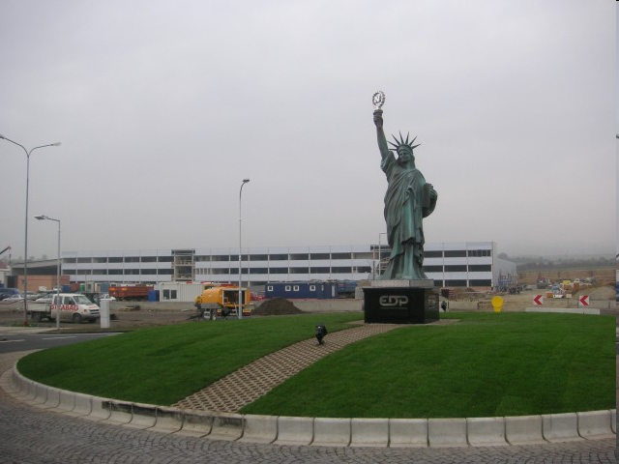
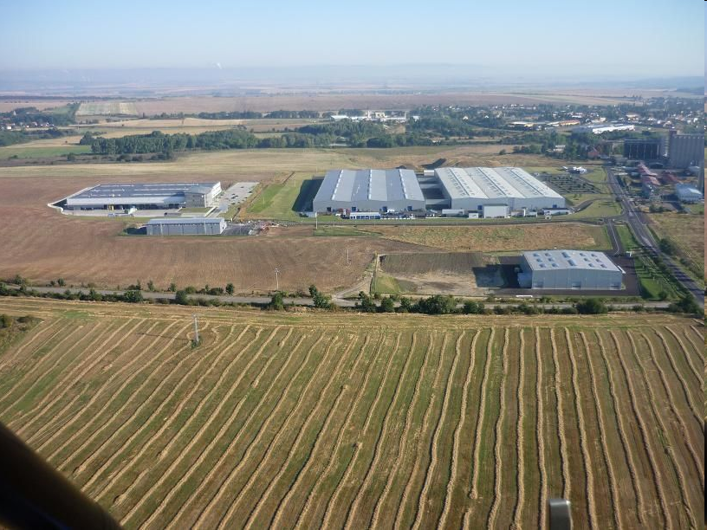
Dopady průmyslových zón
negativní
a) výroby s nízkou přidanou hodnotou (montovny)
b) neestetičnost staveb a zábor kvalitní zemědělské půdy
c) podpora komerční suburbanizace
d) nepříznivé k „pěším“ chodcům

Slide 39
Strategická průmyslová zóna Holešov

Slide 40
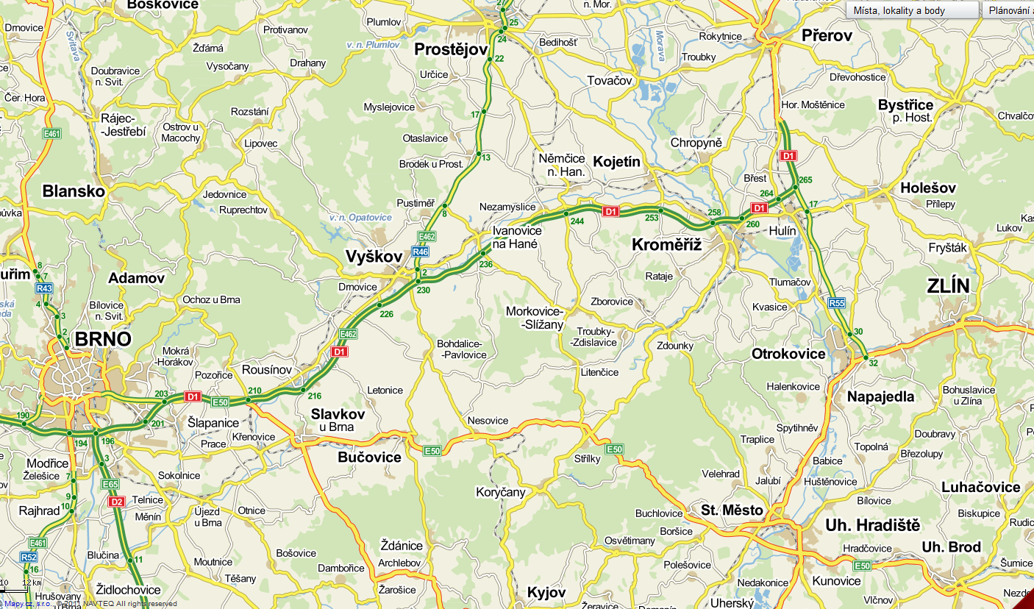
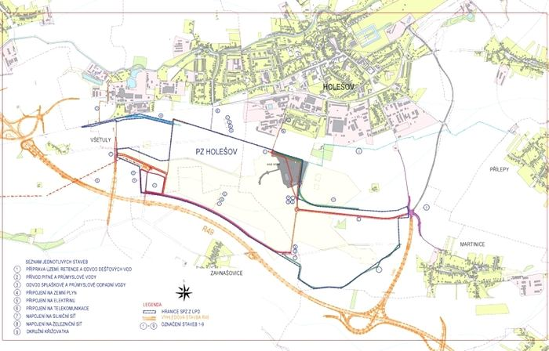
Lokalizace

Slide 41
Základní informace
stručná historie
2003 – rozhodnutí zastupitelstva Zlínského kraje zřídit zónu
2005 – zařazena Vládou ČR mezi strategické zóny
2009 – dokončena výstavba infrastruktury
zóna původně zamýšlena pro investici automobilky Hyundai
- konkurenti Nošovice a Ostrava-Mošnov
rozloha 360 ha
- zatím jen jedna firma: Pokart Otrokovice (kartónové obaly)
- připraveny pozemky od velikosti 0,5 ha
- 2012: zahájení provozu Technologického parku Progress
- zónu spravuje Industry Servis ZK, a.s.
vybudována na místě dřívějšího vnitrostátního veřejného letiště

Slide 42
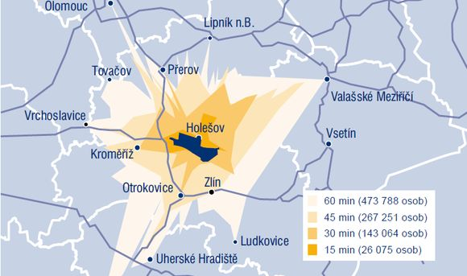
Základní informace
výhody zóny
- dobré dopravní napojení
- komplexní technická připravenost
- kvalifikovaná pracovní síla v zázemí

Slide 43
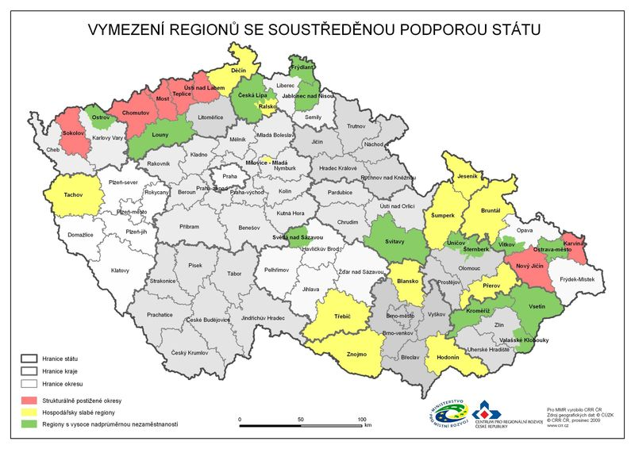
Základní informace

Slide 44
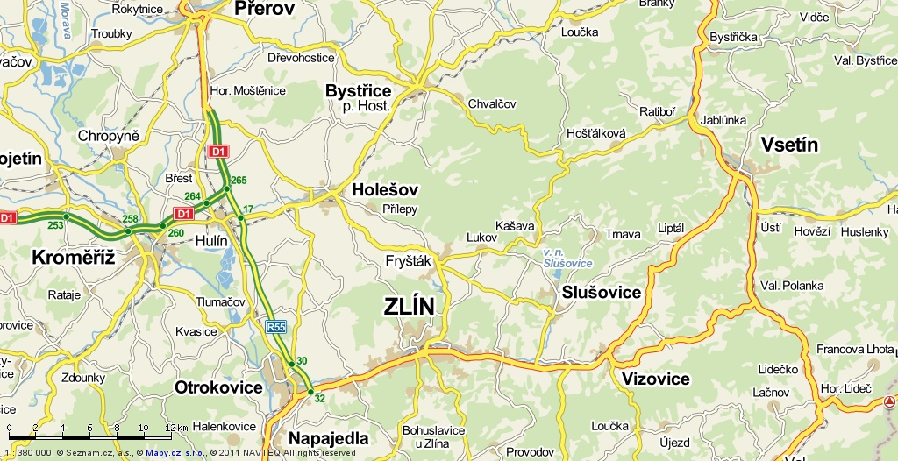
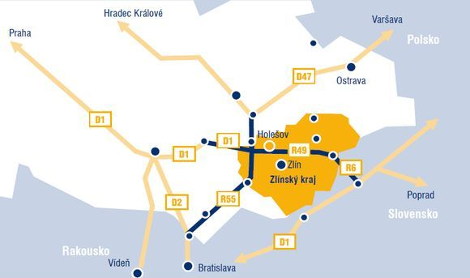
Výhodná poloha
přání x skutečnost

Slide 45


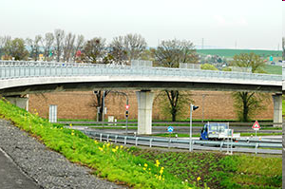
Pozitivní vlivy zóny
pozitiva (Zahradník, Jedlička)
- zvýšení zaměstnanosti
- vyrovnání rozdílů mezi průměrnými výdělky v regionu a ČR
- zvýšení podílu kraje na HDP České republiky
- zlepšení dopravní infrastruktury v celém regionu
- zkvalitnění občanské vybavenosti v okolí zóny

Slide 46
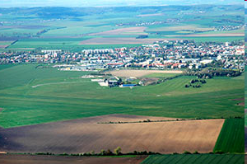

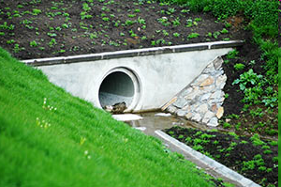
Negativní vlivy zóny
negativa
- příliš magalomanské, investice za 1,6 mld. Kč
- dopad na ŽP, zejména na podzemní vodu (uvažovaný příchod společnosti Mitas)
- dopad na dopravní infrastrukturu (zvýšení dopravní zátěže, výstavba obchvatu a oddělení některých místních částí)
- konflikty mezi obyvateli, prostředek politického boje

